Slide 1
Lage national
15.12.2021

Slide 2
Überblick Kennzahlen
Notes:
Quelle: Lagebericht (aktuelle Automatisierung)

Slide 3
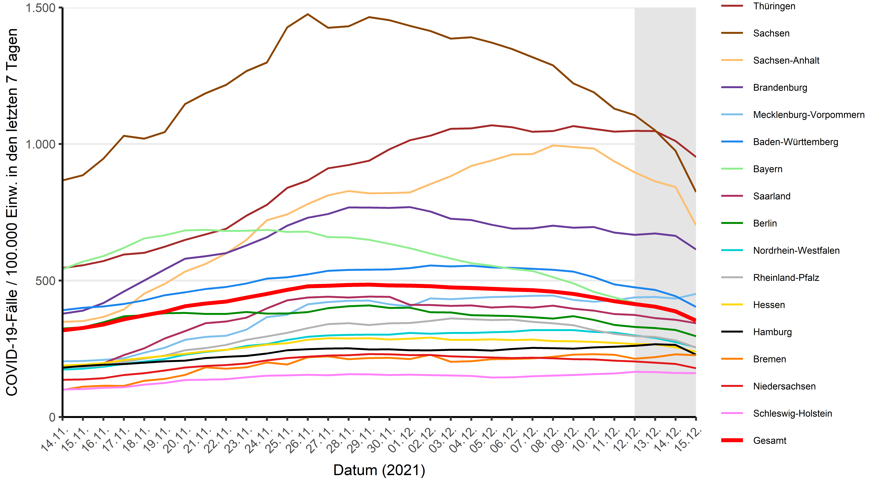
Verlauf der 7-Tage-Inzidenz der Bundesländer
Notes:
Quelle: Datei BL_Grafik_Meldedatum_Cube_XX-YY-2021 im Tagesordner oder im Automatisierungsordner als png, wobei bei er ersteren Datei auch eine Grenze bei 50/100.000 eingezeichnet ist (bzw. bei 25/100.000 bei niedrigen Fallzahlen)

Slide 4
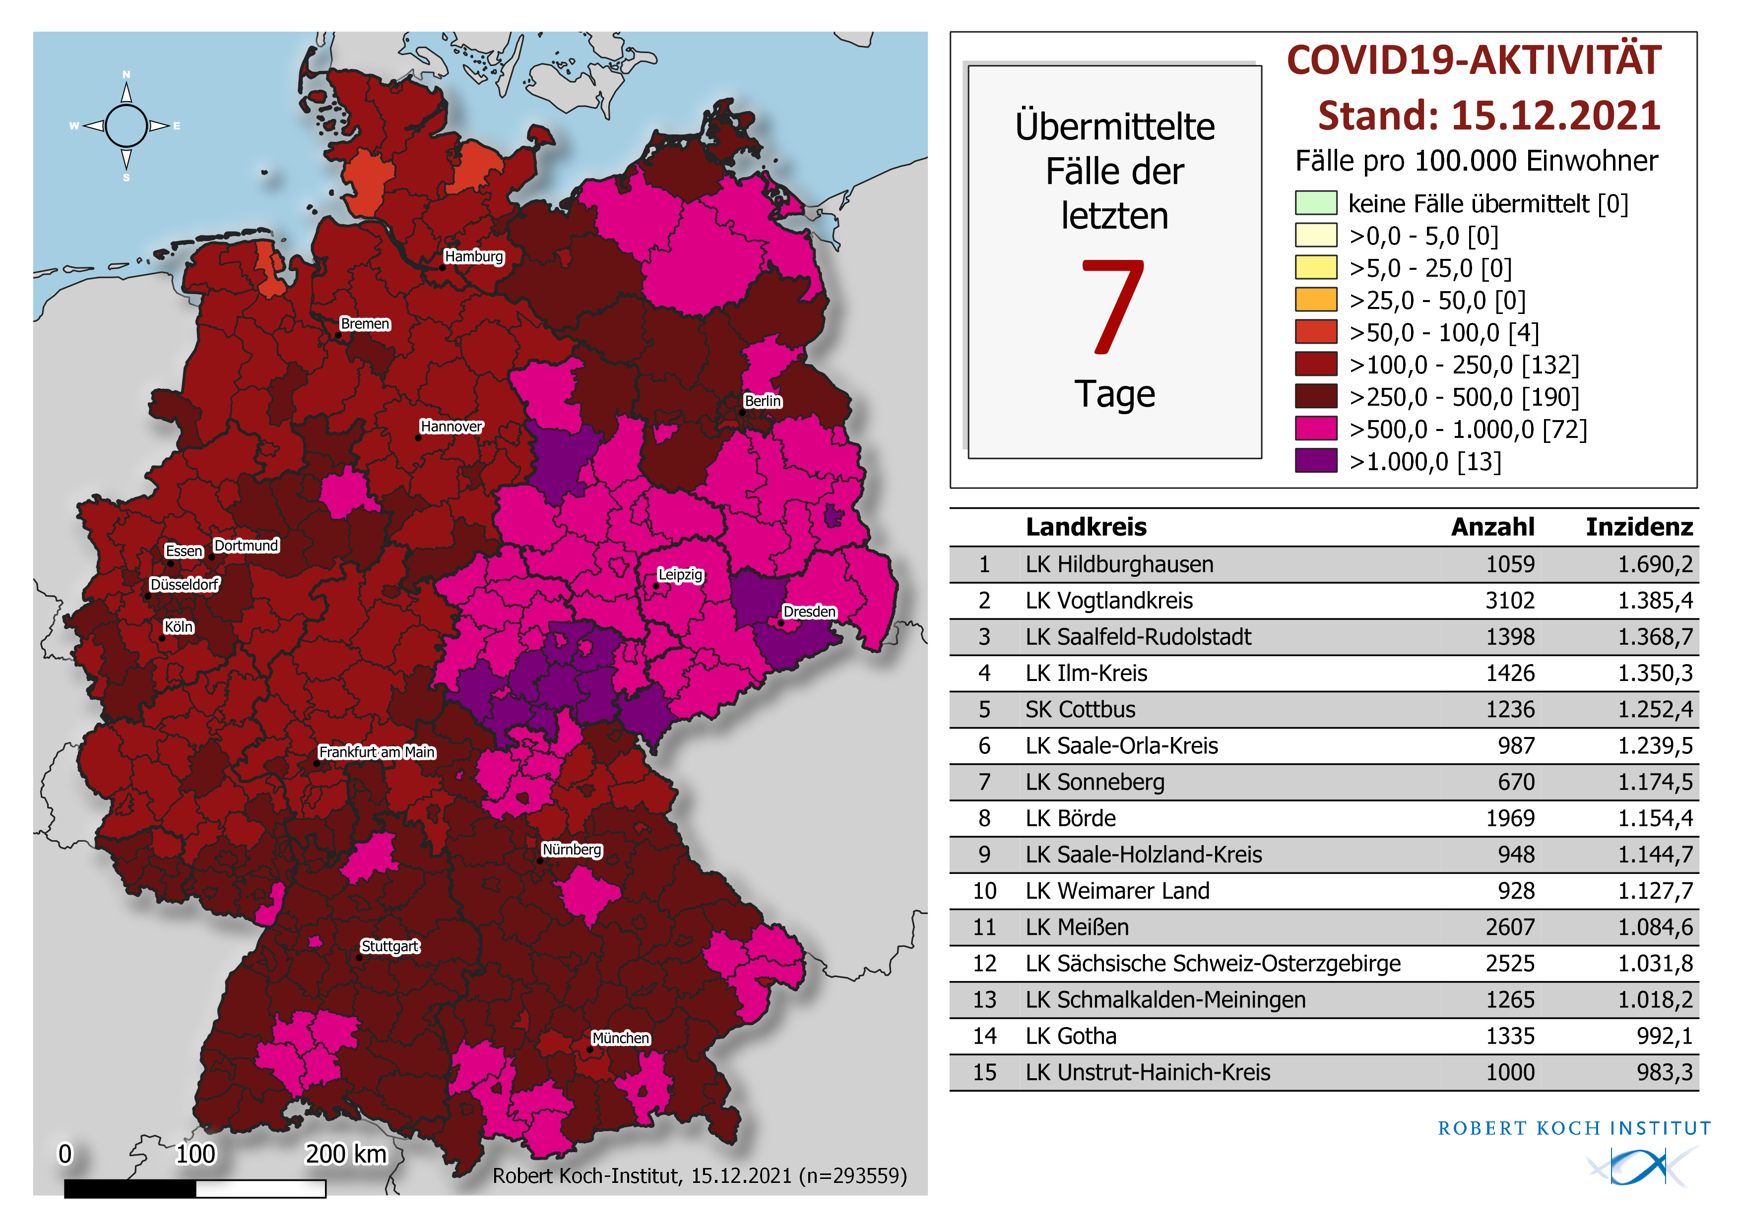
Geografische Verteilung 7-Tage-Inzidenz nach Landkreis
Notes:
Quelle: Lagebericht (aktuelle Automatisierung) oder Karten: A-Inzidenz 7 Tage

Slide 5
Inzidenz nach Altersgruppe und Meldewoche

Slide 6
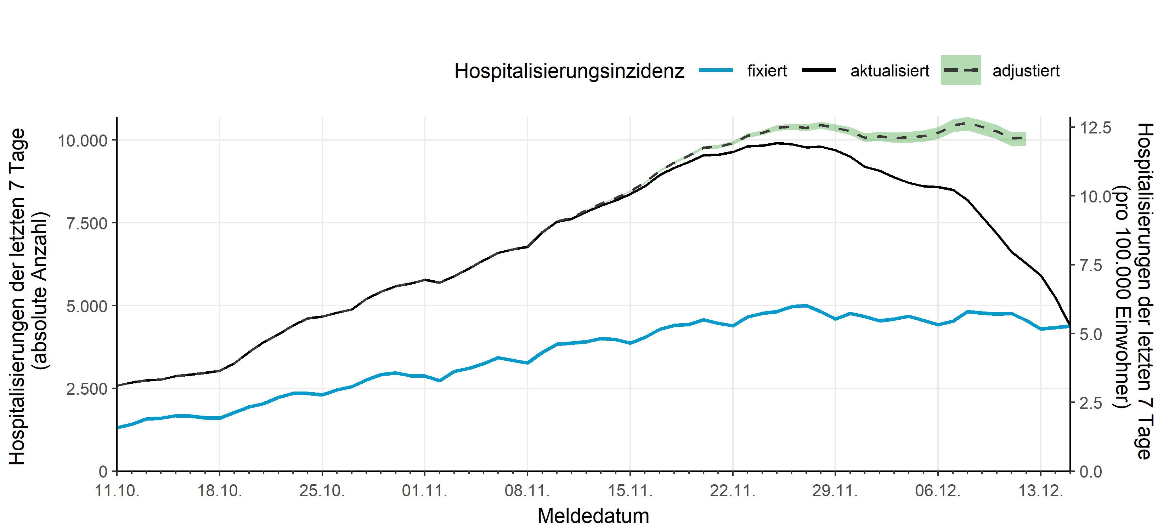
Hospitalisierungsinzidenz (Stand 14.12.2021)
Notes:
"S:\Wissdaten\RKI_nCoV-Lage\3.Kommunikation\3.7.Lageberichte\2021-12-15\Hospitalisierungsinzidenz\NC_Hosp_BL60_logit_vcov2_r28_XXXX-XX-XX.png"

Slide 7
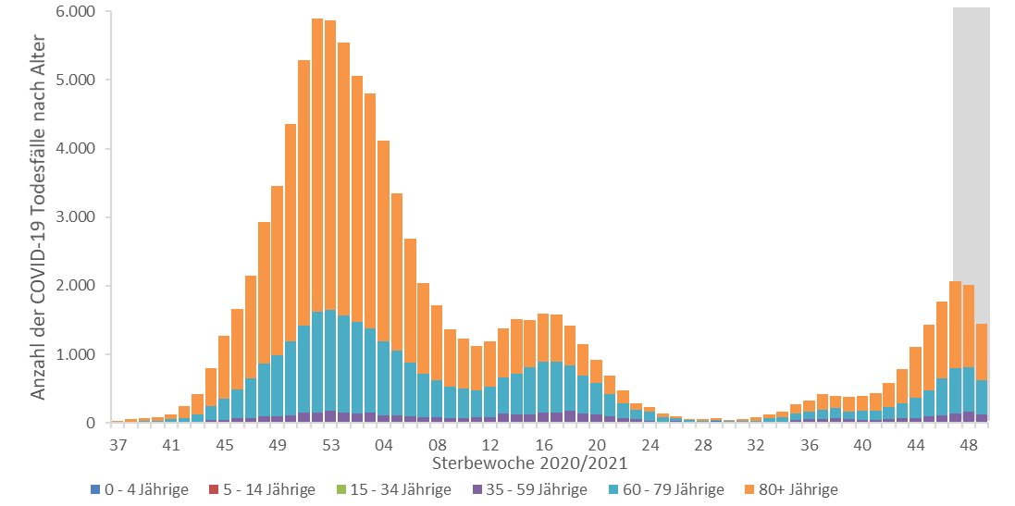
COVID-19-Todesfälle nach Sterbewoche und Altersgruppe
Notes:
Lagebericht Mittwoch (große Excel-Datei), Tabellenblatt: Sterbedatum_AG

